Slide 1
Новогодняя викторина
Напряги извилины 2020

Slide 2
Раунд 1

Slide 3
1. Кто изображен на портрете?

Slide 4
2. Кого боялись все звери в сказке Чуковского?

Slide 5
3. Гуляет в поле, да не конь, Летает на воле, да не птица.

Slide 6
4. Кем по профессии был Дядя Степа из стихотворения С.В.Михалкова?

Slide 7
5. Как зовут героиню этой песни?

Slide 8
6. Что это за животное:
В заплатках шея и бока,
На всех глядит он свысока.

Slide 9
Первый раунд закончен!

Slide 10
Раунд 2

Slide 11
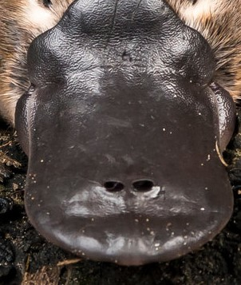
1. Назови животное:

Slide 12
2. Восстановите последовательность появления в сказке следующих героев: бабка, мышка, репка, внучка, Жучка, дед, кошка.

Slide 13
3. Кому принадлежит этот голос:

Slide 14
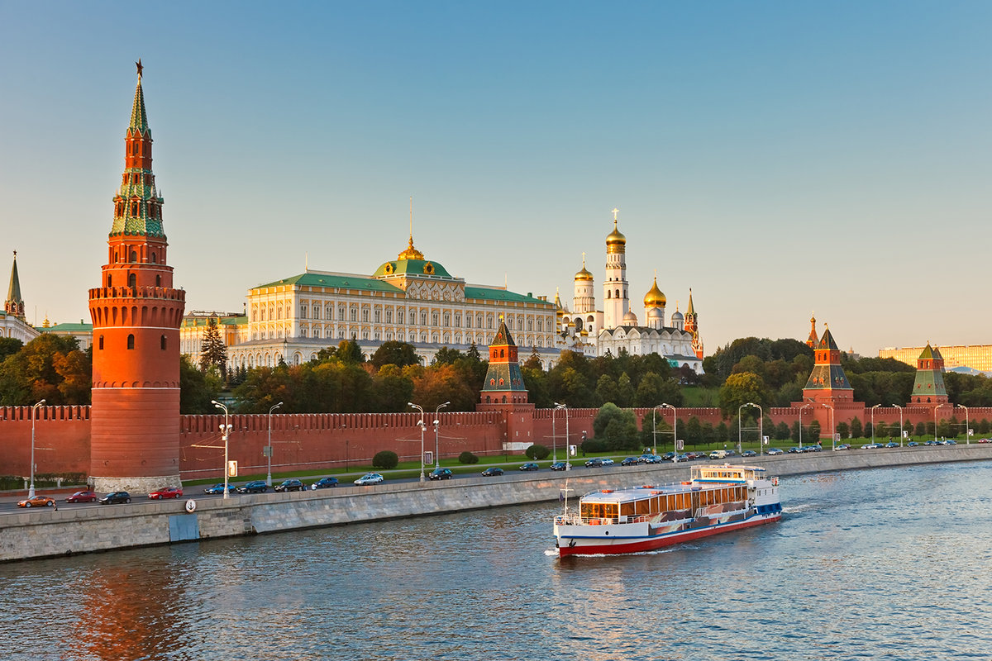
4. Как называется эта река?

Slide 15
5. Как называется дорога для движения пешеходов?

Slide 16
6. Назовите вид спорта, который не относится к зимним видам спорта?
А. Хоккей.
Б. Фигурное катание.
В. Плаванье.
Г. Биатлон.

Slide 17
Второй раунд закончен!

Slide 18
Раунд 3

Slide 19
1. Если один петух закукарекает изо всех сил, то человек проснется. Сколько надо петухов, чтоб проснулись 3 человека?

Slide 20
2. Назови сказки: А. Опилки, пчелы, мёд, поросенок. Б. Старуха, старик, рыба, желание, корыто. В. Снег, розы, зима, сани, зеркало, королева, дружба.

Slide 21
3. На какой птице летала Дюймовочка?

Slide 22
4. Послушай внимательно и назови место:

Slide 23
5. С какой стороны нужно обходить автобус и троллейбус?

Slide 24
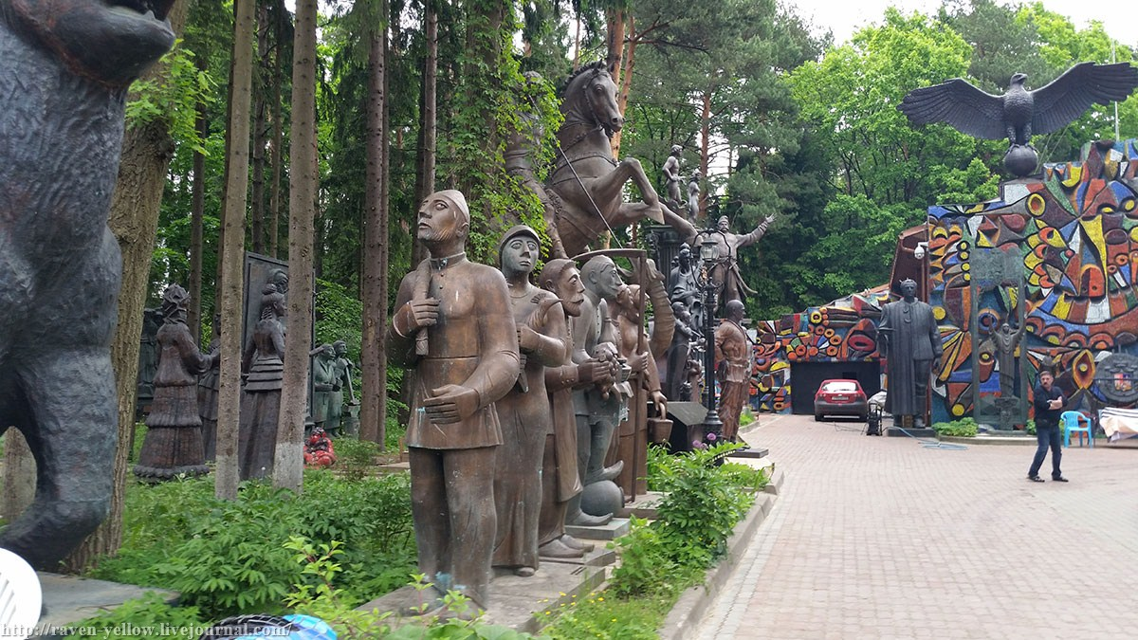
6. Назовите скульптора:

Slide 25
7. Назови песню:

Slide 26
Третий раунд закончен!

